Slide 1


太仓工会会员
网上评议工作操作手册

Slide 2

壹
会 员 绑 定

Slide 3
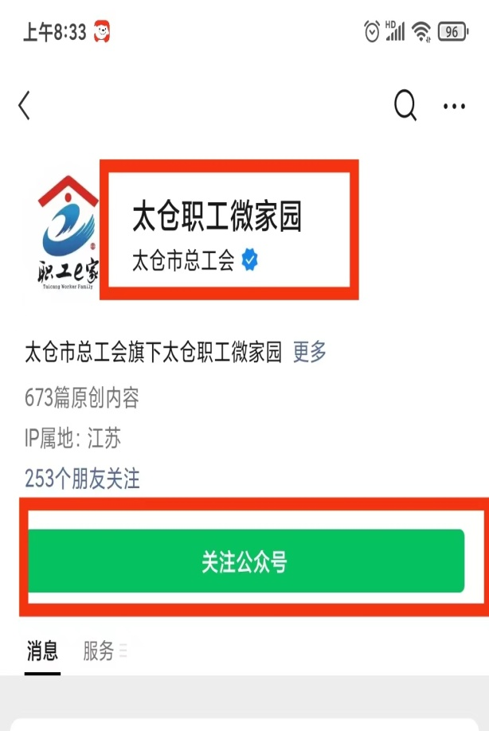
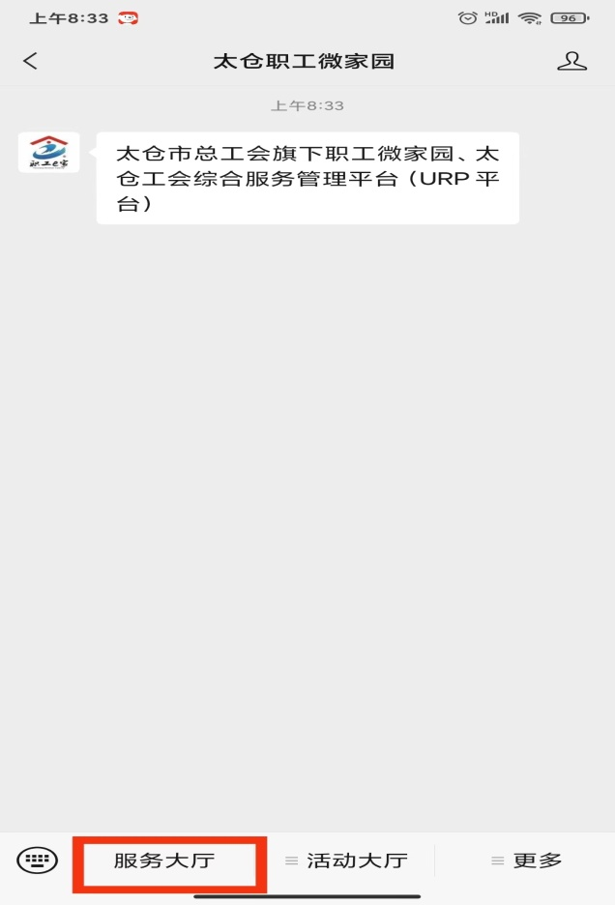
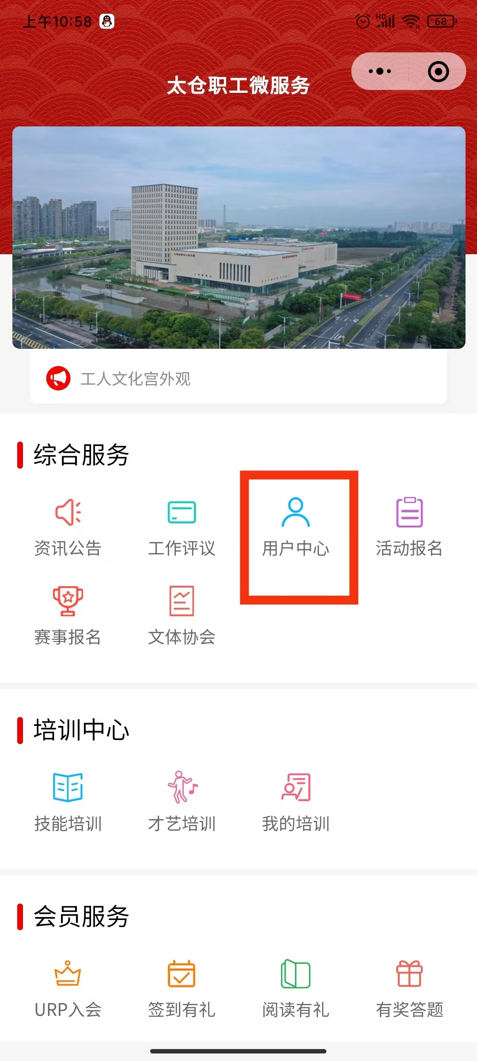
会 员 绑 定
关注公众号
进入小程序
进入用户中心
公众号搜索“太仓职工微家园”，点击“关注”。
点击左下角“服务大厅”进入小程序。
点击用户中心进行身份绑定。
服务大厅

Slide 4
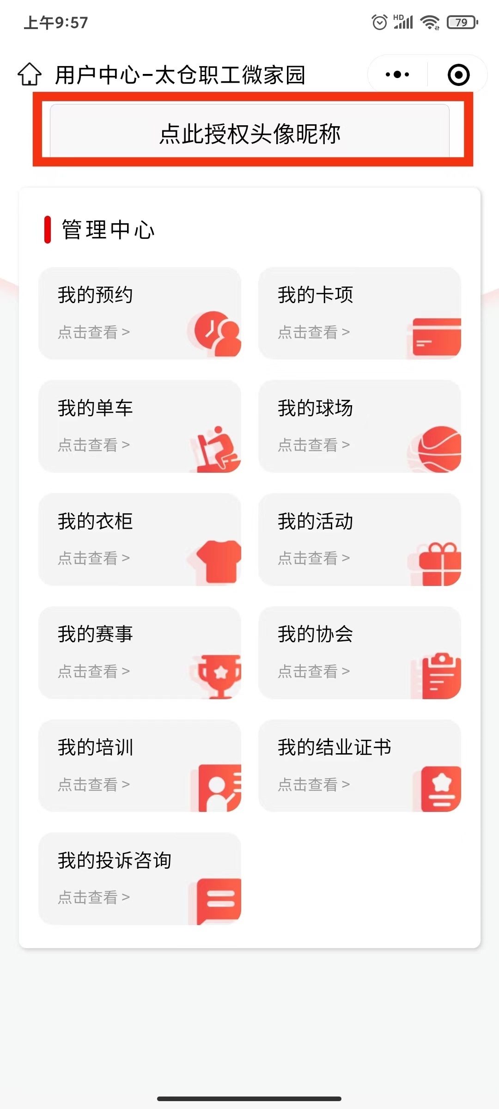
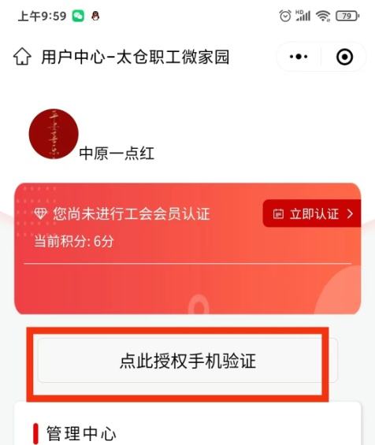
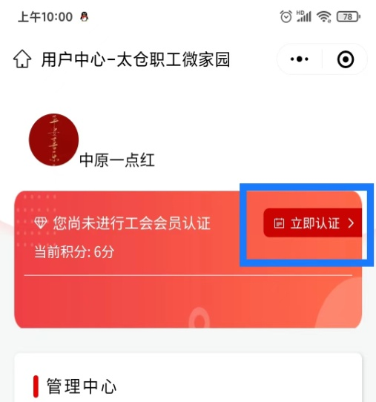
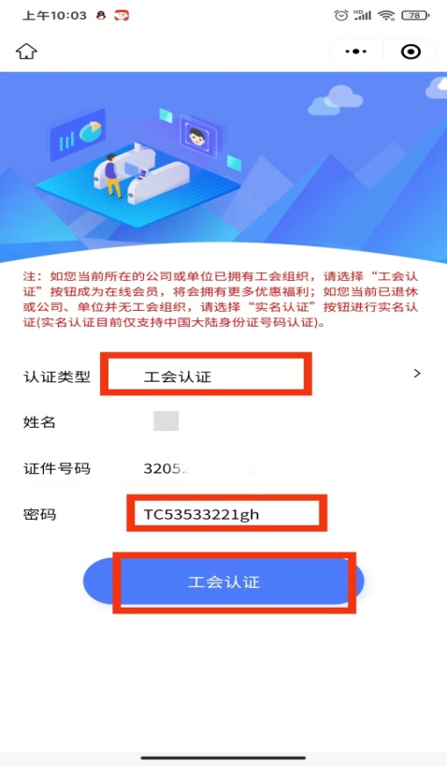
会 员 绑 定
1
2
3
4
授权头像
授权手机号
会员认证
会员认证
工会认证
TC53533221gh
注意：会员认证时，姓名和身份证号码必须与身份证上面的一致

Slide 5
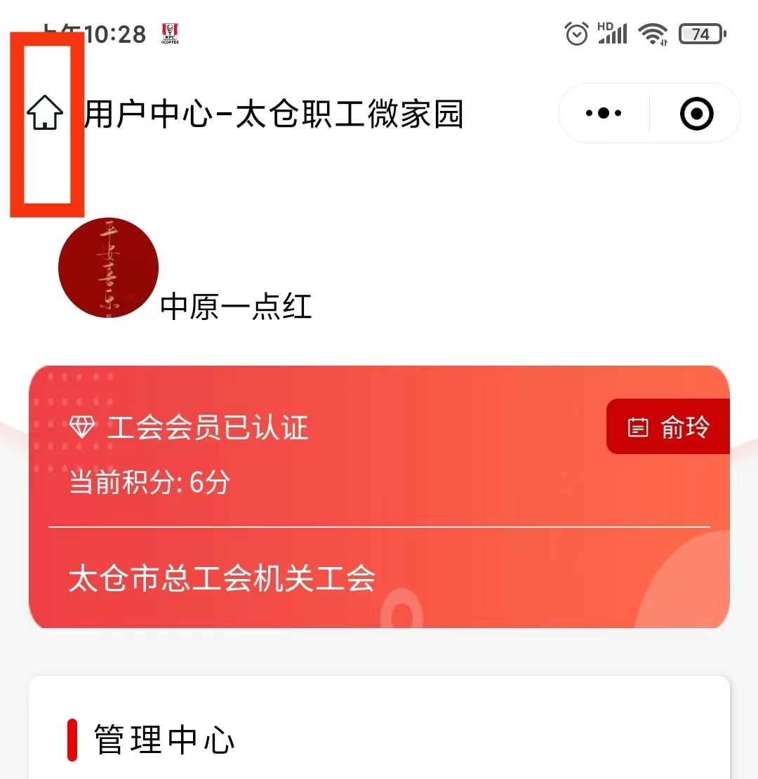
会 员 绑 定
认证完成后，用户中心样式见左图。
1.可看见自己的微信头像和昵称。
2.可看见自己的姓名。
3.可看见自己所在工会的名称。
点击左上角小房子按钮返回主界面

Slide 6
贰
评 议 操 作

Slide 7
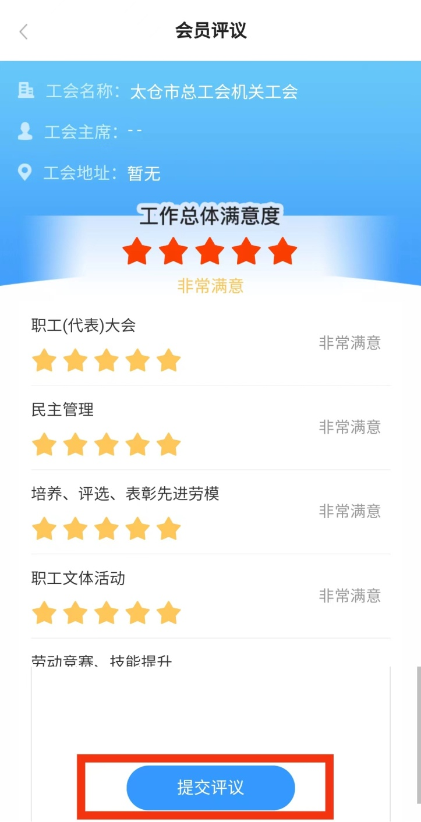
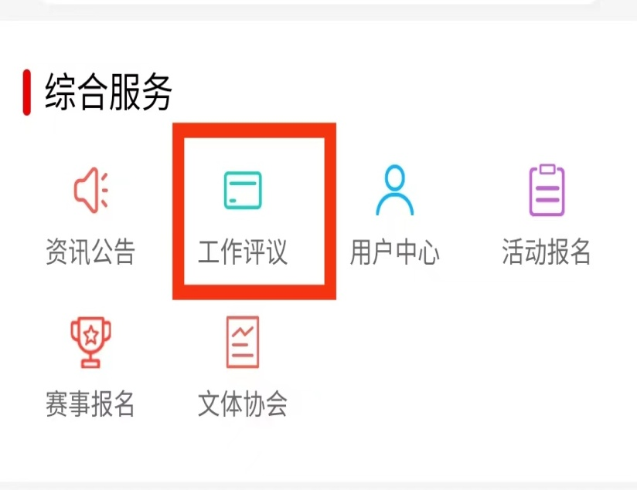
评 议 操 作
会员评议
选择“工作评议”按钮，进入评议页面。评议全部完成后选择“提交评议”按钮。
会员评议
工作总体评价必须填写

Slide 8
感
谢
观
看

